Slide 1
DOĞAL AFETLER VE DİYABETLİ HAZIRLIĞI
Uz. Hemşire Behice KAHRAMAN
TÜRK DİYABET CEMİYETİ
DOFEM Eğitim Koordinatörü

Slide 2
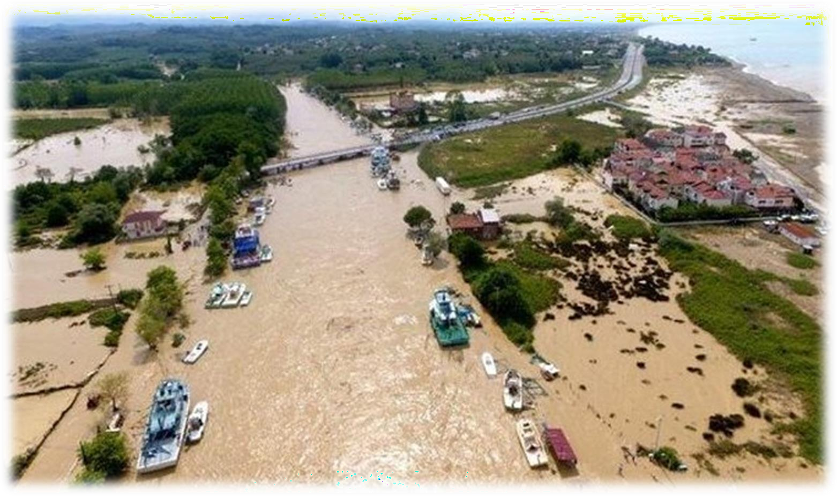
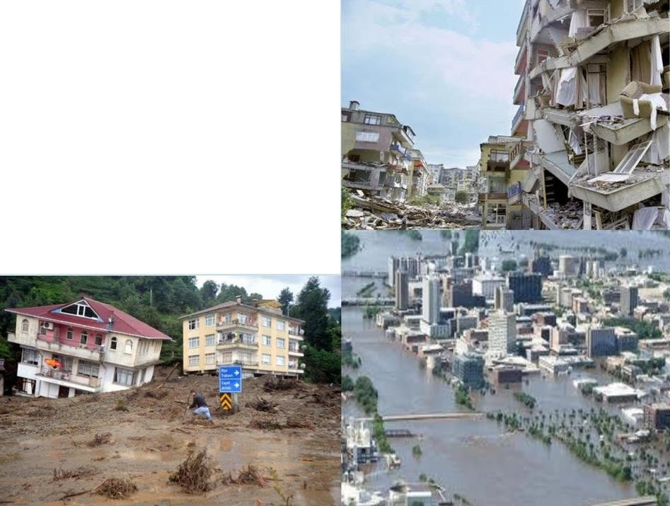
DOĞAL AFETLER
DEPREM
SEL
YANGIN
DİĞER…
Notes:
Doğal afetlerde en büyük zararı afet hazırlığı olmayan toplumlar görmüştür.

Slide 4
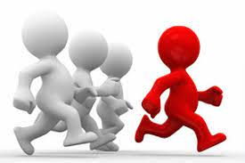
Acil Durum Nedir?
Ani olarak ortaya çıkan yardım veya kurtarmayı gerektiren, beklenmeyen, öngörülemeyen olaylar kombinasyonu olarak açıklanmaktadır.
AFAD; “Büyük, fakat genellikle yerel imkânlarla baş edilebilen çapta, ivedilik gerektiren tüm durum ve hâller”,
5902 sayılı kanunda, “Toplumun tamamının veya belli kesimlerinin normal hayat ve faaliyetlerini durduran veya kesintiye uğratan ve acil müdahaleyi gerektiren olaylar ve bu olayların oluşturduğu kriz hâli,

Slide 5
Olay, acil durum, afet ilişkisi
OLAY
Etkisi sınırlı kalan, yerel bir kurum ve kuruluşun imkanları ile baş edilebilen durumlardır.
ACİL DURUM
AFET

Slide 6
Olay, acil durum, afet ilişkisi
OLAY
ACİL DURUM
Yerel birkaç kurum ve kuruluş tarafından kontrol edilebilecek kadar büyük ama bölge dışından yardım istenmeden baş edilebilecek kadar küçük boyutlardaki olaylardır.
AFET

Slide 7
Olay, acil durum, afet ilişkisi
OLAY
ACİL DURUM
AFET İnsanlar için fiziksel, ekonomik ve sosyal kayıplar doğuran, normal yaşamı ve insan faaliyetlerini durdurarak veya kesintiye uğratarak toplulukları etkileyen doğal, teknolojik veya insan yapısı kökenli olaylar olarak tanımlanır.

Slide 8
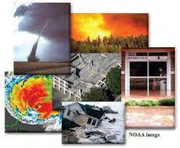
Afet yönetimi; her türlü tehlikeye karşı hazırlıklı olmayı, zarar azaltma, müdahale etme ve iyileştirme amacıyla mevcut kaynakları organize eden analiz, planlama, karar alma ve değerlendirme süreçlerinin tümüdür.

Slide 9
AFET YÖNETİMİ
Her türlü tehlikeye karşı hazırlıklı olmayı, Zarar azaltma,
Müdahale etme ve iyileştirme amacıyla mevcut kaynakları organize eden
Analiz, planlama,karar alma ve değerlendirme süreçlerinin tümüdür.

Slide 10
Afet öncesinde

Slide 11
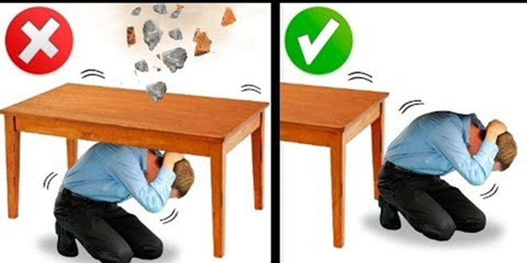
Afet sırasında
Planlanan operasyon prosedürlerinin uygulanması, Eğitim ve tatbikatlarla kazanılmış doğru davranış biçimleri uygulanarak kurtarma, ilk yardım ve güvenli tahliye işlemlerinin aksatılmadan uygulanması,

Slide 12
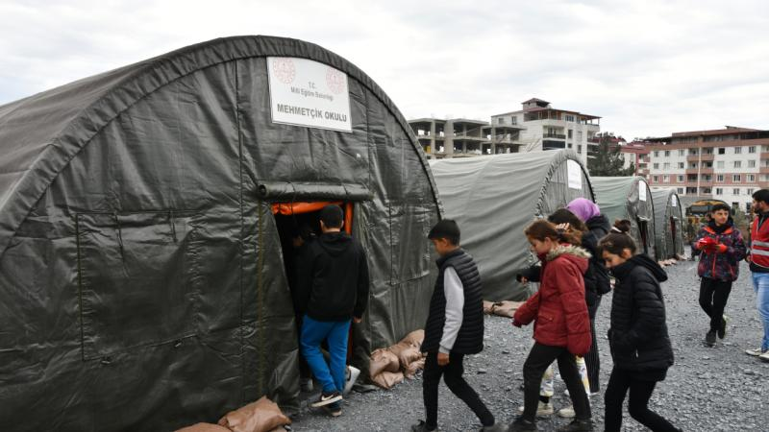
Afet sonrasında
Hızlı ve etkili olarak müdahale ederek kayıpların en düşük seviyede tutulması,
Afetzede kişilerin su, yiyecek, giyecek, ısınma, barınma, psikolojik destek gibi hayati ihtiyaçlarının en kısa süre içerisinde ve en uygun yöntemlerle karşılanması,
Olabilecek zincirleme etkiler (yangın, salgın hastalık gibi)veya ikincil afetlerin önlenmesi, Hayatın bir an önce normale dönebilmesi için gereken iyileştirme faaliyetlerinin belirlenmesi ve uygulanmasını sağlaması,

Slide 14
Diyabetlilerin Afet Hazırlığı

Slide 15
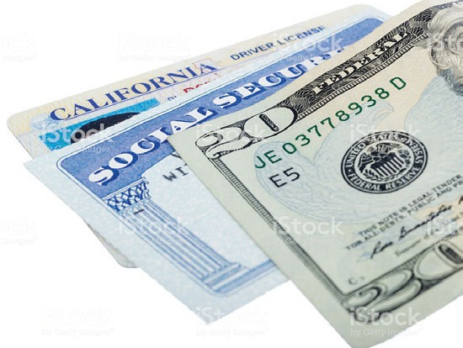
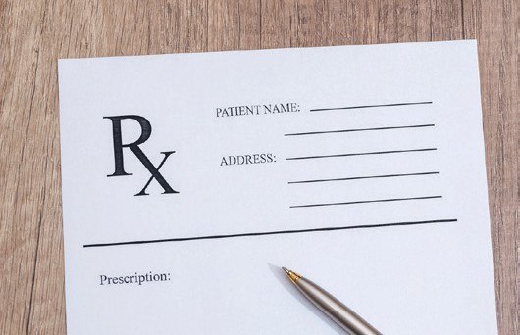
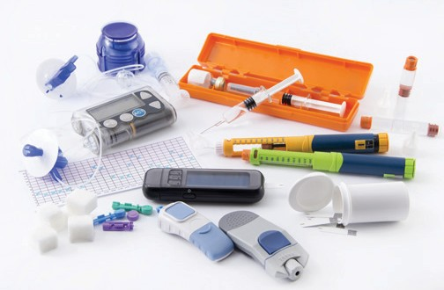
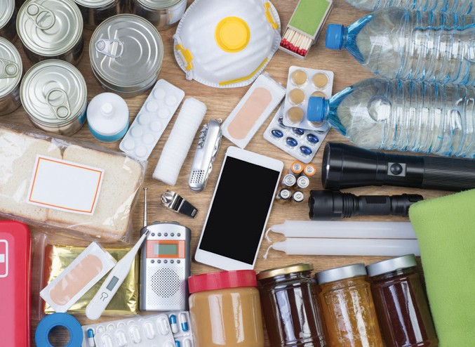
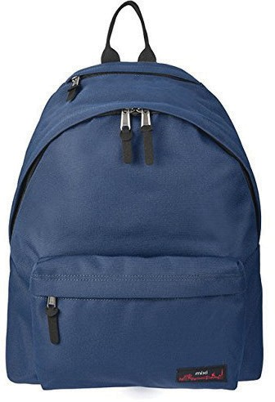
Diyabetlilerin Afet Hazırlığı
Afet durumunda elektrik, temiz su, ulaşım veya ısıtma ve soğutma olmadan bunları nasıl gerçekleştireceği düşünülerek checklist hazırlayarak acil durum çantasının hazır ve ulaşılabilecek bir yerde olması önemlidir.

Slide 16
Diyabetlilerin Afet Hazırlığı
Notes:
Checklist hazırlayarak acil durum çantasındaki tibbi ve diğer malzemeleri kontrolünü sağlayabiliriz. Peki bu checklistte neler olmalıdır?

Slide 17
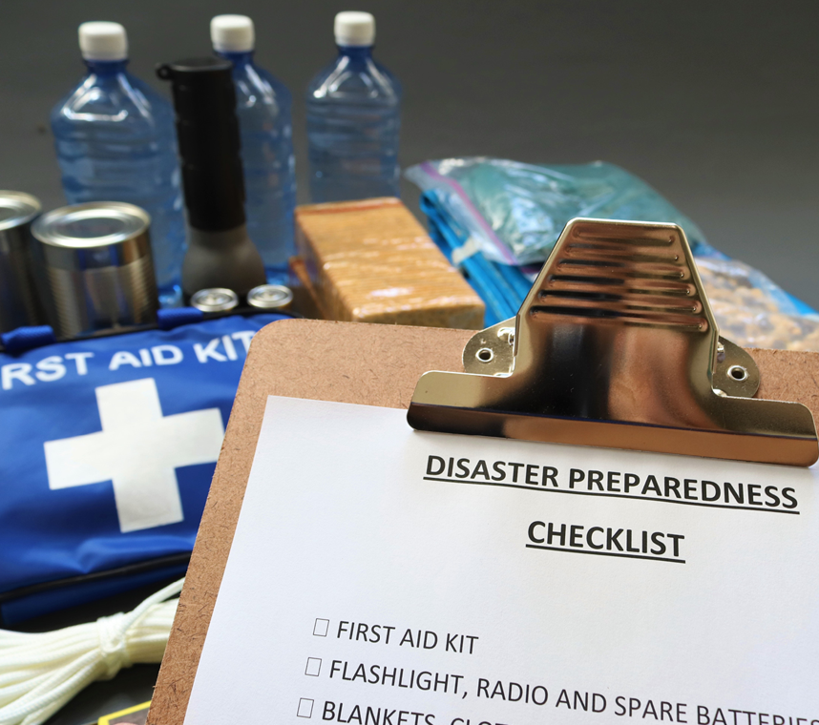
Diyabetlilerin Afet Hazırlığı
İlaç ve diğer malzemeler
Acil durum iletişim planı,
Acil durum çantası hazırlığı,
Notes:
Afet sonrası yiyecek, içecek, ilaç ve tıbbi malzeme ve acil ihtiyaçları temin edilecek yerlere ulaşılamayacağı düşünülerek, afet çantanın içinde olması gerekenleri doğru belirlenmeli, kolay ulaşacak bir yerde saklanması çok önemlidir.
Bunun yanında Afet ve Acil Durum Çantası sadece evde, iş yerinde değil okul, sınıf gibi yaşam alanlarında da olmalıdır.
Afet sonrası ilk 72 saatte, yardım ekipleri ulaşana kadar acil ihtiyaçlar ve değerli evrakların saklayacağı bir Afet ve Acil Durum Çantası diyabetli ve yakınlarının hayatını kurtarabilir.

Slide 18
ACİL DURUM ÇANTASI KONTROL LİSTESİ | Kontrol Tarihi
Kitinizde Saklamanız Gereken Önemli Bilgiler
Sahip olduğunuz diyabet tipi
Diğer tıbbi durumlar, alerjiler ve önceki operasyonların bilgisini içeren epikriz raporu
Mevcut ilaçlar, kullanma doz ve zamanları
Eczane iletişim bilgileri
Mümkünse, diyabet bakım ekibinizden en yeni diyabet tedavinizin listesini içeren bir mektup
A1C sonuçları gibi en son laboratuvar sonucunuzun bir kopyası
İnsülin pompanızın veya CGM'nizin markası, modeli ve seri numarası. Cihazınızı değiştirmeniz gerekebileceği ihtimaline karşı pompa üretici firmasının iletişim bilgileri
Hekiminizin iletişim bilgileri
Aileniz, arkadaşlarınız,iş yerinizin telefon numaraları, e-posta adresleri. Şehir dışı kişileri dahil edin
Sağlık sigortası kartınızın bir kopyası
Fotoğraflı kimliğinizin bir kopyası
Bir miktar nakit para
Adapted from American Association of Clinical Endocrinologists (AACE) - My Diabetes Emergency Plan. For additional emergency preparation resources for people with diabetes,

Slide 19
ACİL DURUM ÇANTASI KONTROL LİSTESİ | Kontrol Tarihi
Diyabet Malzemeleri
Reçete edilmişse, insülin ve Glukagon da dahil olmak üzere tüm ilaçların 2 haftalık (veya daha fazla) temini.
Test stripleri ve lansetler gibi kan şekerinizi kontrol etmeye yönelik malzemeler. Ekstra pilleri unutmayın
İnsülin pompası veya CGM için ekstra malzemeler
Soğutucu ve tekrar kullanılabilir soğuk paketler, Kuru buz KULLANMAYIN ve ilacı dondurmayın.
Enjektör, insülin iğneleri ve lansetleri güvenli bir şekilde taşımak için boş plastik şişe veya kesici alet kabı
İnsülin Pompa malzemeleri (infüzyon setleri) ve/veya enjektör gibi
Hipoglisemi tedavi edecek maddeler: Meyve suyu, normal soda, bal, sert şeker (şekersiz), Glikoz tabletleri, Glukagon
Hipoglisemi ve hiperglisemi belirtilerini tanımlayan belge.
Adapted from American Association of Clinical Endocrinologists (AACE) - My Diabetes Emergency Plan. For additional emergency preparation resources for people with diabetes,

Slide 20
ACİL DURUM ÇANTASI KONTROL LİSTESİ | Kontrol Tarihi
Paketlenecek Diğer Malzemeler
72 saatlik bozulmayan, kullanıma hazır yiyeceklerin temini
Önceden paketlenmiş ton balığı, fasulye, peynir ve kraker atıştırmalıkları; fındık veya fındık ezmesi; yüksek lifli tahıllar; yüksek lifli/proteinli granola barlar; kurutulmuş meyveler gibi
3 günlük şişe suyu (veya daha fazla)
Kan şekerini, diğer test sonuçlarını ve yeni belirtileri/semptomları kaydetmek için kalem/kalem ve not defteri
Bandajlar, gazlı bez ve antibiyotik merhemler veya kremler gibi ilk yardım malzemeleri
Çoraplar ve iç çamaşırları dahil ekstra giysiler
Pil takımı da dahil olmak üzere telefon ve pompa için cep telefonu ve şarj malzemeleri
El feneri ve piller
Adapted from American Association of Clinical Endocrinologists (AACE) - My Diabetes Emergency Plan. For additional emergency preparation resources for people with diabetes,

Slide 21
ACİL DURUM ÇANTASI KONTROL LİSTESİ | Kontrol Tarihi
Diğer;
Tüm aşılarınızın güncel olduğundan emin olun
Ayrılmanız durumunda ailenizle bir buluşma yeri seçin. Konumu yazın ve kitinize ekleyin.
Bir yardım sığınağına tahliye edilmeniz durumunda tıbbi kimlik veya tıbbi uyarı bilekliği veya başka bir kimlik belgesi takın. Çocuklar için okulun adını, adresini ve telefon numarasını yazın

Slide 22
İlaç ve Tıbbi Malzemeler;
Afet Öncesi Diyabetli Hazırlığı
Acil Durum Çantasında;
Notes:
İnsülin kalemleri,Tip 1 Diyabetliler için Glukagon kiti, Kullanılan reçeteli ve reçetesiz diğer ilaçlar, Glukometre, test stripleri ve yedek lansetler, İnsülin pompası ve sensör kullanan diyabetliler için 14 günlük yedek set ve sensörlerini yanında insülin pompası arıza yada hasarı düşünülerek 14 günlük uzun ve kısa etkili insülin kalemleri unutulmamalıdır. Hipoglisemi tedavisi için meyve suyu veya kesme şekeri ,var ise glukoz tabletleri, acil durum iletişim bilgileri, glukometre, insülin pompası için yedek pil, keton stripleri (Tip 1 Diyabetliler için),soğutucu ve yeniden kullanılabilir soğuk paketler, kuru buz kullanılmaz. Enjektör, insülin iğne uçları ve lansetleri güvenli bir şekilde taşımak için kap veya boş plastik şişe, İnsülin pompası veya sensörün (CGM) marka, model ve seri numarasının basılı kopyası, Ve diğer kronik hastalıklarda kullanılan ilaç ve diğer tedaviler seçenekleri,

Slide 23
Diğer İlkyardım Malzemeleri
Afet Öncesi Diyabetli Hazırlığı
Acil Durum Çantasında;
Notes:
Yara bandı, steril gazlı bez, bandajlar, antibiyotikli pomat veya kremler, antiseptik solüsyonları ve yara temizleme malzemeleri, Bandaj, sargı bezi, elastik bantlar, cımbız, makas ve eldiven gibi temel ilk yardım malzemeleri

Slide 24
Gıda ve Su
Afet Öncesi Diyabetli Hazırlığı
Acil Durum Çantasında;
Notes:
Afet sırasında temiz içme suyuna erişim olmayabilir. Bu nedenle, ilk 72 saat yetecek kadar içme suyu, uzun ömürlü bozulmayan gıda maddeleri, kullanıma hazır yiyecekler( paketlenmiş ton balığı, fasulye, peynir ve kraker gibi atıştırmalıklar, fındık veya fındık ezmesi, yüksek lifli tahıllar, yüksek lifli/proteinli granola barlar; kurutulmuş meyveler gibi,)

Slide 25
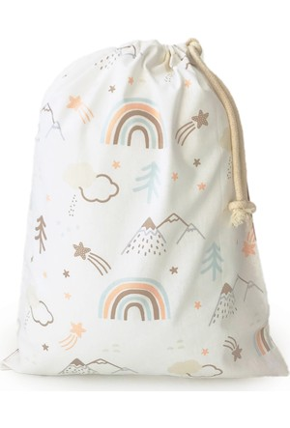
Kişisel Hijyen, Giyecekler ve Diğer Malzemeler
Afet Öncesi Diyabetli Hazırlığı
Acil Durum Çantasında;
Notes:
Sabun, dezenfektan, diş fırçası, diş macunu, hijyenik mendil, tuvalet kağıdı, hijyenik ped, gibi kişisel hijyen malzemeleri, iç çamaşırı, çorap ve iklime uygun giysiler, yağmurluk vb, uyku tulumu veya battaniye, çakı, düdük, makas, pilli radyo, el feneri ve yedek pilleri(dayanıklı uzun ömürlü pil seçilmesine dikkat edilmeli, engelli bireylerin özel ihtiyaçları da acil durum çantasına eklenmeli

Slide 26
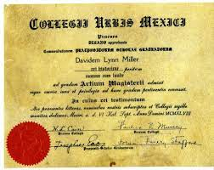
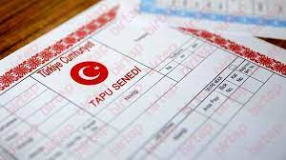
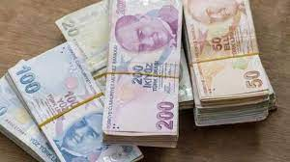
Önemli Belge Fotokopileri
Afet Öncesi Diyabetli Hazırlığı
Acil Durum Çantasında;
Notes:
Kimlik kartları (nüfus cüzdanı, ehliyet vb.),Tapu, sigorta, ruhsat belgeleri, Zorunlu Deprem Poliçesi, Diplomalar, Pasaport, banka cüzdanı, nakit para vb, bunların yanında evcil hayvan sağlık karnesi, aşı kartı vs. fotokopileri acil durum çantasında bulundurulmalıdır.

Slide 27
Afet Sonrasında Diyabet Yönetimi
Notes:
Afet sonrası ilk 72 saat çok önemlidir. Afet gibi normal yaşamı kesintiye uğratan olağanüstü durumlarda diyabetli çocuk ve yetişkinlerde kan şekeri düzeylerinin takiplerinin yanı sıra insülin tedavisinin yada oral diyabet ilaçlarının yanında, kullanmış olduğu diğer ilaçlarının kullanılması eskisi gibi sürdürülmesi yeterli olacaktır. Bunun yanında hipoglisemiden korumak için tedbirli alınmalıdır. Acil durum çantasına ulaşılamayan durumlarda diyabetliler çevrelerinde ulaşabilecekleri bir eczane varsa, 484 “Doğal afet uyarı kodu” sayesinde T.C. kimlik numaralarıyla ilaçlarını temin edilebilir.

Slide 28
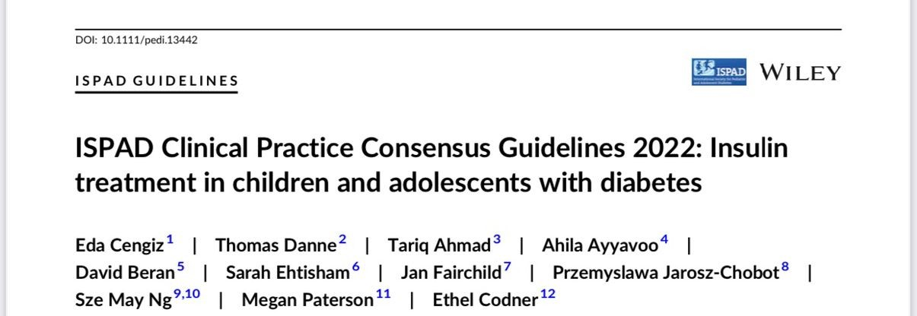
Afet Sonrasında Diyabet Yönetimi
Notes:
Kullanımdaki insülin kalemleri ve yedek insülinler maksimum 4 hafta süreyle 25© derecenin altındaki oda sıcaklığında direkt ısı ve ışıktan korunmak şartıyla saklanabilir. buzdolabında muhafaza edilemeyen İnsülinlerin etkisinin azaldığını hissedildiğinde değiştirilmelidir. İnsülin temini yaparken ,temin edilen insülinlerin mix insülinler ile karıştırılmamasına dikkat edilmelidir. İğne uçlarının her enjeksiyondan sonra değiştirilmesi önerilmektedir. İnsülin uygulama bölgelerinde yaralanmalar varsa üzerine enjeksiyon yapılmamalı ve mümkün olduğunca enfeksiyondan korunmalı, Besin ve içme suyunun temizliğine dikkat edilmelidir.

Slide 29
Afet Sonrasında Diyabet Yönetimi
İnsülin kalemleri ve yedek insülinler maksimum 4 hafta süreyle 25© derecenin altındaki oda sıcaklığında direkt ısı ve ışıktan korunmak şartıyla saklanabilir.
İnsülinlerin etkisinin azaldığını hissedildiğinde değiştirilmelidir.
İğne uçlarının her enjeksiyondan sonra değiştirilmesi önerilmektedir.
İnsülin uygulama bölgelerinde yaralanmalar varsa üzerine enjeksiyon yapılmamalı ve mümkün olduğunca enfeksiyondan korunmalıdır.

Slide 30
Afet Sonrasında Diyabet ve Stres Yönetimi
Ağır travma yaşayan diyabetli bireylerde de stres ve kaygı seviyesinin artması kan şekeri dengesizliklerine dolayısıyla da diyabet yönetimlerinin olumsuz etkilenmesine neden olabilir.
Notes:
Diyabetli bireyler, günlük yaşamlarında meydana gelen inişler ve çıkışların yanında diyabetlerini yönetirken de stres yaşayabilirler. Stres durumunda, kan şekeri seviyesi yükselebilir. Bu durum diyabetli bireylerin hem ruhsal hem de bedensel sağlığı açısından sorun oluşturabilir,

Slide 31
Afet Sonrasında Diyabetliye Stres Yönetimi Önerileri
Stresli olduğunuzda, kendinize bakmanız ve kendinize nazik olmanız gerektiğini hatırlayın,
Acil tıbbi ihtiyaçlarınızı, temel ihtiyaçlarınızı (uyumak, yemek yemek, ısınmak, vb.) mümkün olduğunca ihmal etmeyin,
Beslenmek, uyumak gibi temel ihtiyaçlarınızı karşılamakta zorlandığınız durumlarda, etrafınızdaki kişilerden destek ve yardım istemekten çekinmeyin,
Yürümek, ibadet etmek, güvendiğiniz veya sevdiğiniz biriyle konuşmak size iyi gelebilir.

Slide 32
Afet Sonrasında Diyabetliye Stres Yönetimi Önerileri
Stres ve panik halinde olmanız kan şekeri seviyenizi yükseltebilir
ya da düşürebilir.
Diyabet tedavinizi kesmeyin ve aksatmayın.
Gerekirse sağlık personelinden yardım isteyin

Slide 33
Afet Sonrasında Diyabetliye Beslenme Önerileri
Mevcut suyunuzun güvenliğini öğrenmek için yetkili kişilere danışın.
Acil bir durumda musluk suyu kullanmak zorundaysanız ve suyun temizliğinden emin değilseniz, mümkünse suyu kaynatarak kullanmaya çalışın.
İçme suyu ve besinlerinizi yıkamak için mümkünse ambalajlı su kullanın.

Slide 34
Afet Sonrasında Diyabetliye Beslenme Önerileri
Saklama koşullarından emin olmadığınız et ve süt ürünlerini tüketiminden kaçının.
Pişirilmiş besinleri sıcak ve mümkünse günlük tüketin.
Besinleri hazırladığınız gereçlerin temizliğinden emin olun.
Temizliğinden emin olduğunuz meyve ve sebzeler dışında olan diğer çiğ besinleri tüketmekten kaçının.
Açıkta bırakılmış ve bekletilmiş besinleri tüketmekten kaçının.

Slide 35
Afet Sonrasında Diyabetliye Beslenme Önerileri
Bozulmuş ve kirli bir yüzey ile temas eden besinleri tüketmeyin.
Şişelenmiş suları kullanın ve kapakları tam kapatılmamış, bulanık suları içmeyin.
Paketli gıdaları tüketirken son kullanma tarihlerine bakın.
Etiketsiz, çatlak ve kapağı bombeleşmiş konserveleri tüketmekten kaçının.
Doğada kendiliğinden yetişen yabancı otlar ile mantarları tüketmeyin.
Süt paketlerini açtıktan sonra en kısa sürede tüketmeye çalışın.

Slide 36
Afet Sonrasında Diyabetliye Beslenme Önerileri
Besinleri tüketirken ve hazırlarken el hijyeninize dikkat etmeye özen gösterin.
Besinlerinizi evsel atıklarınızdan ve ilaç, deterjan gibi kimyasal maddelerden uzak bir bölümde saklayın.
Bol su içmeye çalışın ve beslenme planınızı imkanınız el verdiğince sürdürmeyi deneyin.

Slide 37
Afet Sonrasında Diyabetliye Öneriler
İmkanlar dahilinde sizi zorlamayacak ve sizi rahatlatan egzersizler yapmaya çalışın.
Acil bir durum nedeniyle bulunduğunuz yerden uzaktaysanız ve toplu bir alanda kalmak zorundaysanız; maske takarak, gargara yaparak ve yüzünüzü yıkayarak oluşabilecek enfeksiyonlara karşı önlem alın.
Dışarı çıkarken ayak ve el yaralanmalarını önlemek için eğer mümkünse kalın tabanlı ayakkabı ve eldiven giyin.
Kendinizi sürekli endişeli, kaygılı hissediyor ve tek başına üstesinden gelemiyorsanız; mümkünse bir sağlık personelinden destek almaya çalışın ya da sevdiklerinizle düşüncelerinizi konuşun.

Slide 38
Teşekkür ederim.

Slide 39
